Slide 1
Performance Indexes of CTCA and SPECT/CTCA for Detection of Hemodynamically Significant Coronary Lesions in 170 Segments in 44 Patients
 | CTCA | SPECT/CTCA
True positive | 24 | 24
True negative | 92 | 138
False positive | 53 | 7
False negative | 1 | 1
Sensitivity | 96% | 96%
Specificity | 63% | 95%⁎
PPV | 31% | 77%⁎
NPV | 99% | 99%
Rispler S et al. J Am Coll Cardiol 2007;49:1059-1067

Slide 2
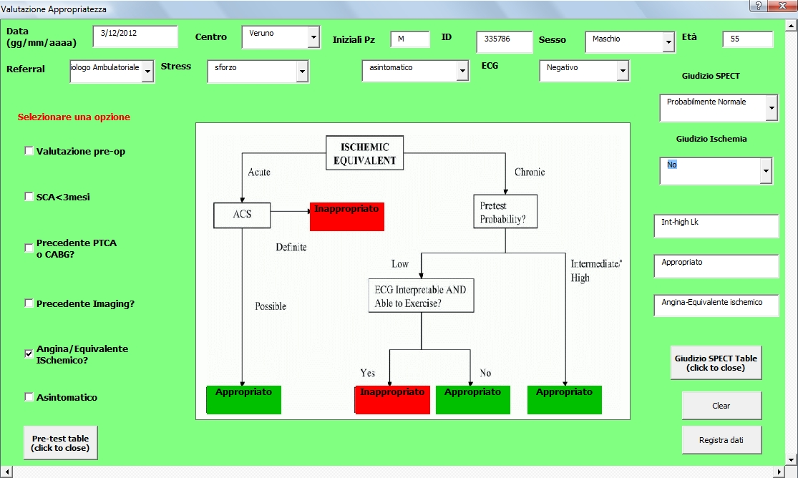

Slide 3
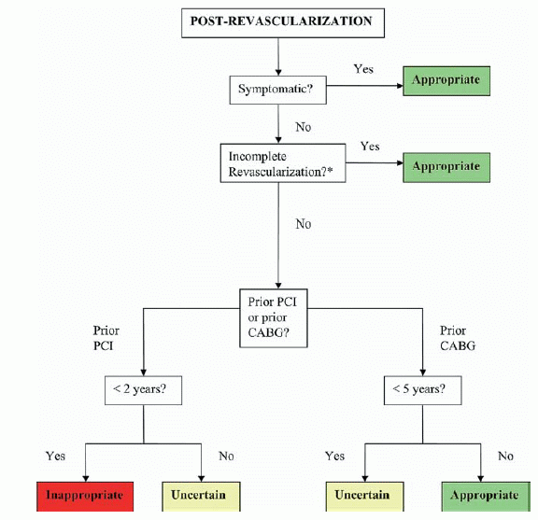

Slide 4
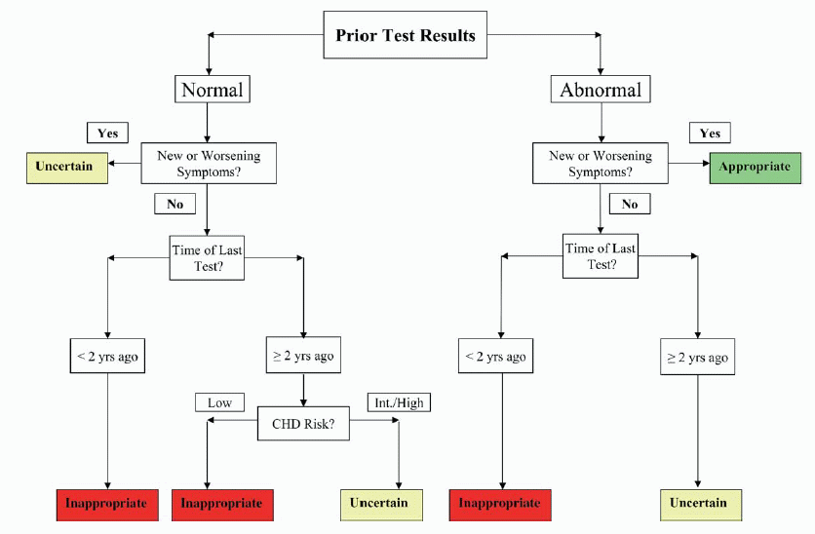

Slide 5
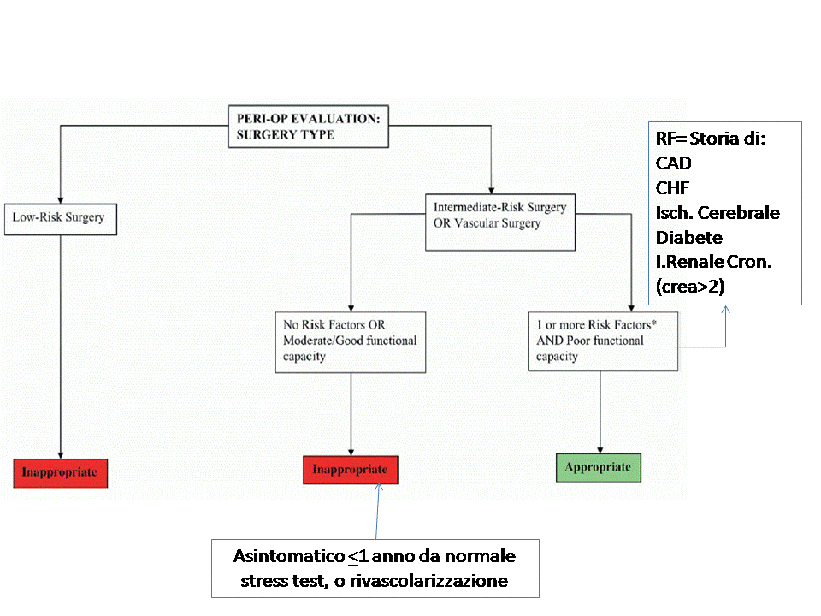

Slide 6

Are PCI benefits similar in
ACS and in stable CAD?

Slide 7
Impact of Optimal Medical Therapy with or without Percutaneous Coronary Intervention on Long-Term Cardiovascular End Points in Patients with Stable Coronary Artery Disease (from the COURAGE Trial)
Tertiary End point:
Cardiac Death or MI
P=0.62
Tertiary End point:
Cardiac Death, MI or Hosp.for ACS
P=0.6
( Boden WE et Am J Cardiol 2009; 104:1)

Slide 8
Optimal Medical Therapy With or Without Percutaneous Coronary intervention to Reduce Ischemic Burden: Results from the Clinical Outcomes Utilizing Revascularization and Aggressive Drug Evaluation (COURAGE) Trial Nuclear Substudy
( Shaw LJ et al Circulation 2008; 117: 1283)

Slide 9

TERESA 84 aa
84 aa, si reca dal proprio MMG per dispnea ad insorgenza improvvisa a riposo ieri sera e dolore toracico puntorio che peggiora in inspirazione profonda…Una nonnina arzilla, in anamnesi solo Ipertensione Arteriosa e intervento di artroprotesi ginocchio dx 6 mesi fa: in terapia con amlodipina 5 mg e alprazolam 0,5 mg h 22 al bisogno
Obiettività cardiopolmonare: rantoli a piccole bolle alle basi, non edemi declivi ne turgore giugulare. SatO2 95%aa, PA 144/92, FC 98r, temp. corporea 36°C

Slide 10

Valutazione
La sintomatologia riferita,
l’obiettività e la conoscenza nel tempo della paziente mi preoccupano e decido di mandarla in
Pronto Soccorso
Avrò fatto bene?
Sono stato troppo precipitoso?
Potevo chiedere un RX Torace e visita pneumologica urgenti?
Magari era una frattura costale…

Slide 11
…di nuovo i nostri Clinici...
Dr Claudio Gentilini – Dr Adriano Pagani

Slide 12
Cause di dispnea ad esordio acuto
Edema laringeo, corpo estraneo,
Embolia polmonare,
Pneumotorace,
Polmonite interstiziale,
Ipercapnia da stato ansioso,
Insufficienza ventricolare sx (EPA)
BPCO asmatiforme

Slide 13
Orienta all’embolia polmonare
Allettamento prolungato, lunghi viaggi in aereo o in auto
Stati post-traumatici e post-chirurgici,
Neoplasie,
Età: gli anziani presentano un maggior rischio di trombosi:
  malfunzionamento delle valvole venose
  gli anziani sono più a rischio di disidratazione, quindi il loro sangue si addensa più facilmente e i trombi si possono formare con maggior frequenza
  gli anziani hanno anche maggiori probabilità di avere problemi di salute che li rendono più soggetti ai fattori di rischio indipendenti per la trombosi; ad esempio possiamo ricordare gli interventi di sostituzione delle articolazioni, i tumori o le patologie cardiache.
Storia di flebotrombosi
Terapia ormonale: pillola anticoncezionale e somministrati durante la terapia ormonale sostitutiva sono in grado di aumentare la quantità delle sostanze responsabili della coagulazione, soprattutto se associate al fumo e al sovrappeso,
Stato procoagulativo costituzionale o acquisito.

Slide 14
Approccio diagnostico
Pensare alla possibilità che la persona che stiamo visitando possa avere un’embolia polmonare,
Valutazione clinica: anamnesi ed esame obiettivo
Indagini di laboratorio,
Indagini strumentali di routine: ECG, RX Torace
Quali indagini ci portano alla diagnosi ed all’avvio della terapia?

Slide 15
Ed ora la parola al Radiologo...
Dr Cabassa

Slide 16
Embolia polmonare:
1:Rx Torace ; 2:TC
«CTPA…is now the first line imaging test”
In view of the large increase in use of CTPA, …it is critical to review the diagnostic algorithm of PE…
Using a standardized algorithm, CTPA can be avoided in 20-30% of patients presenting with a first or recurrent episode of clinically suspected acute PE»
Huisman MV, Blood 2013

Slide 17

CI MANCAVA ANCHE QUESTA…
RADIOLOGO

Slide 18
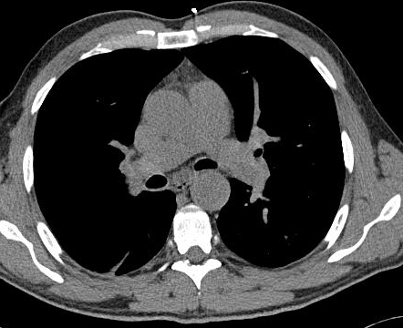
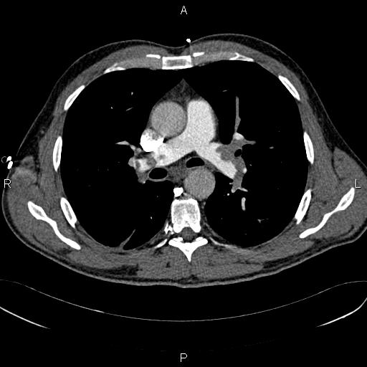
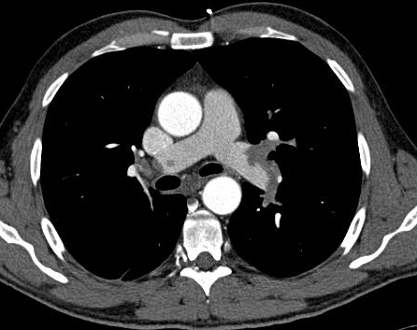
ieri
pre contrasto
arteriosa
venosa
Somatom Sensation 16
Dose efficace: ∼ 20 mSv
Notes:
18

Slide 19
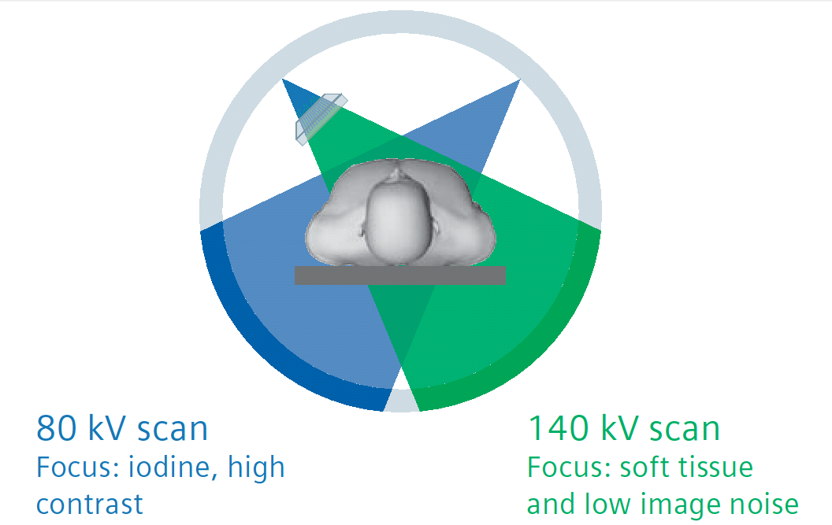
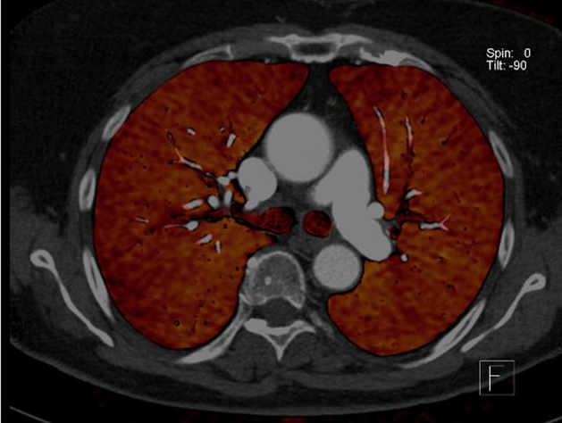
NUOVA TECNOLOGIA
TC DOPPIA ENERGIA (DUAL ENERGY CT)
Le immagini ottenute (tubo A e tubo B) vengono inviate ad una
Workstation dedicata e tramite uno specifico
software di post-processing (DE lung PBV, Siemens Healthcare) si creano le mappe dello iodio
Notes:
19

Slide 20
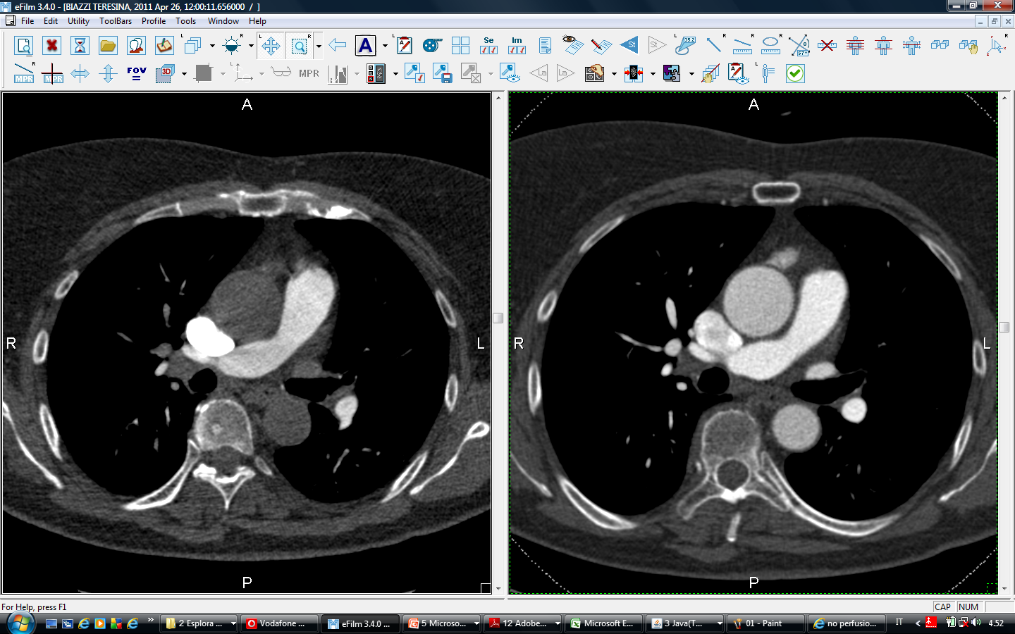
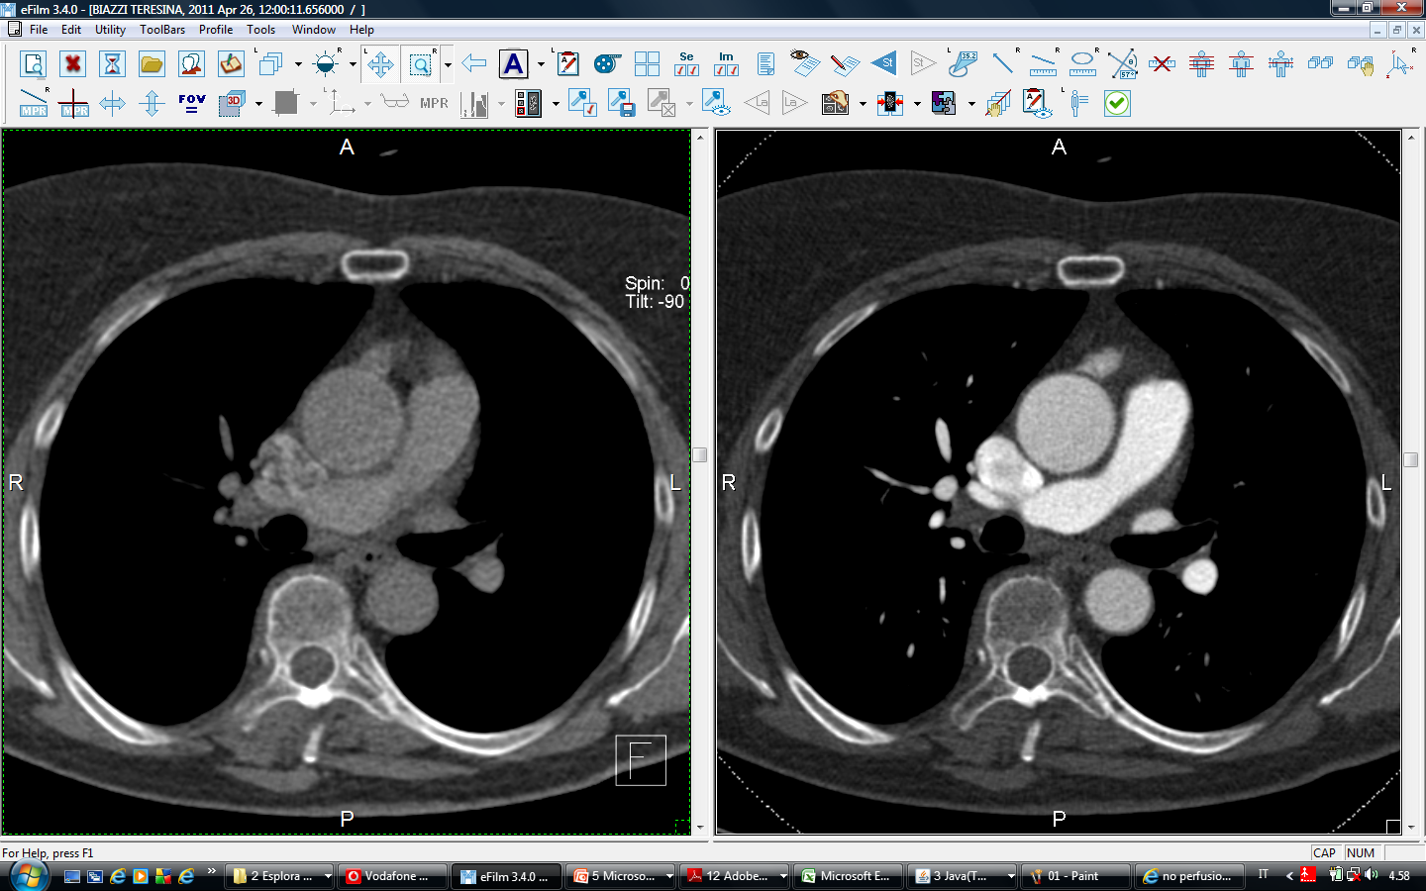
oggi
FLASH
DE
VNC
delayed
Somatom Definition Flash
Dose efficace: ∼ 6.5 mSv
FL-DE = 8-9 sec
MDC= 80-90 ml + 70 ml NaCl
Concentrazione = 320-370 mg/ml
ROI = Tronco polmonare
Threshold = 100
Direzione DE: caudo-craniale
Notes:
20

Slide 21
Ieri=oggi
16-64-128-256-320….
Non servono gli «strati» per diagnosticare l’embolia polmonare!
Dose efficace MOLTO RIDOTTA con le «16» di ultima generazione!
Notes:
21
21

Slide 22
Aumento di incidenza delle embolie polmonari segmentarie o subsegmentarie riscontrate in pazienti neoplastici o asintomatici
Embolo neoplastico
Embolo non neoplastico : di solito asintomatico e non richiede terapia

Slide 23
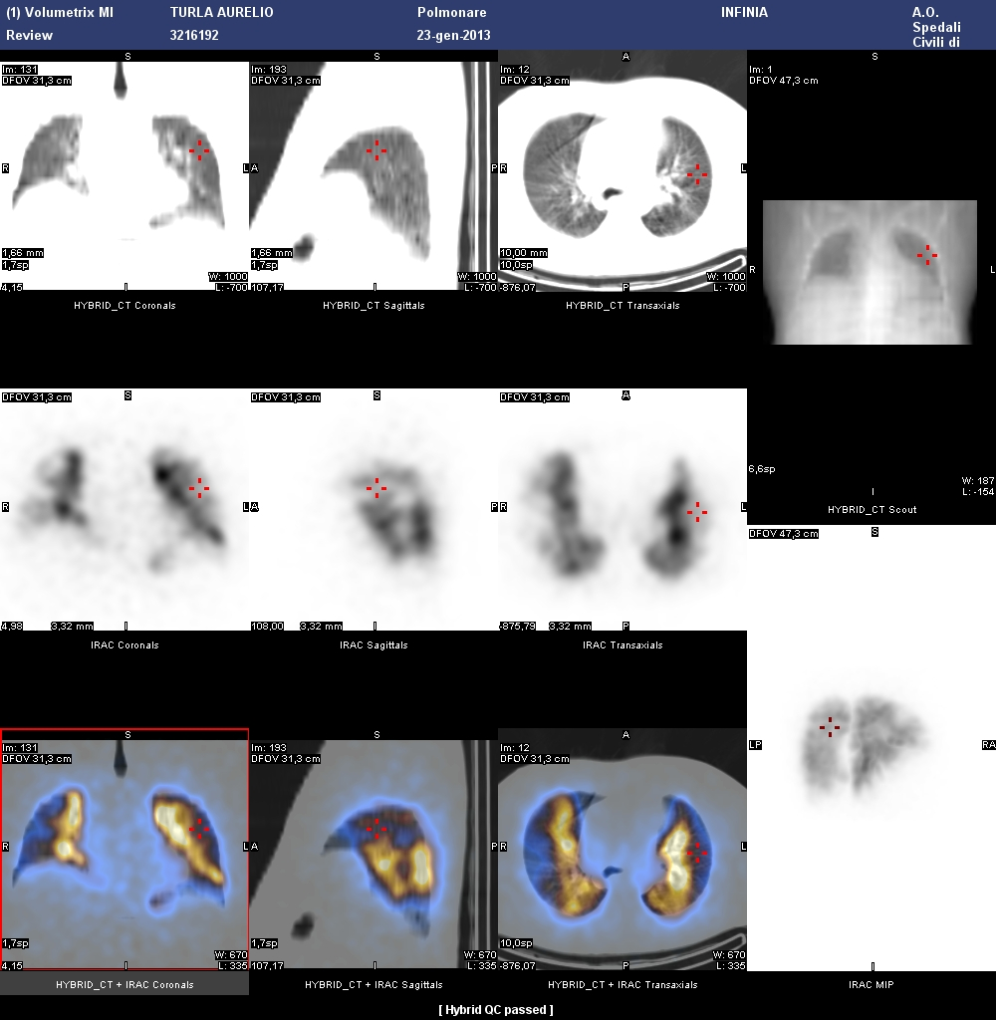

Slide 24
Teresa f. 84 aa
2/5 Rx Torace
2/5 TC Torace
5/5 ECD venoso arti inferiori
9/5 Scintigrafia polmonare di perfusione
11/5 TC Torace

Slide 25
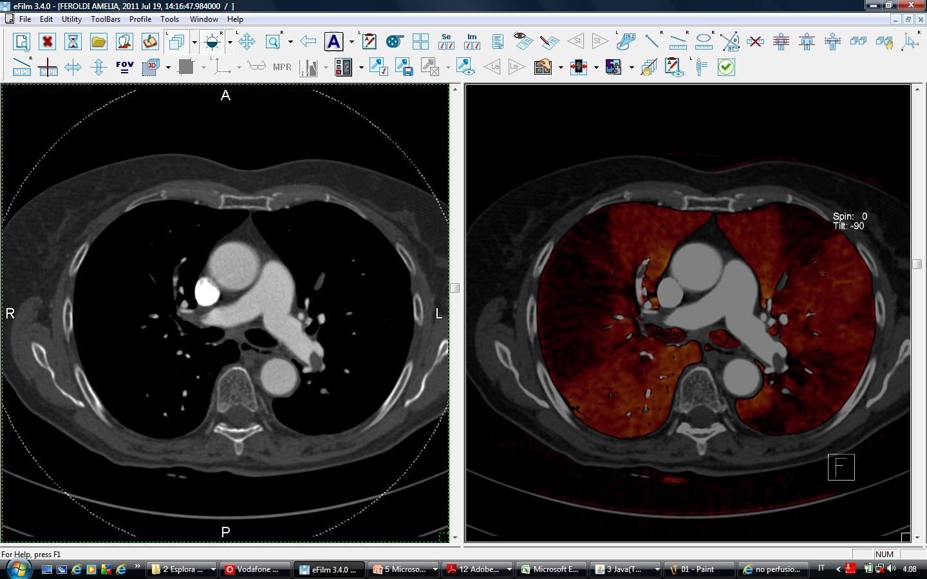
DP cuneiformi ed EPA
FL-DE = 8 sec
MDC= 80 ml/370
Threshold = 100
Direzione: caudo-craniale
Notes:
25

Slide 26
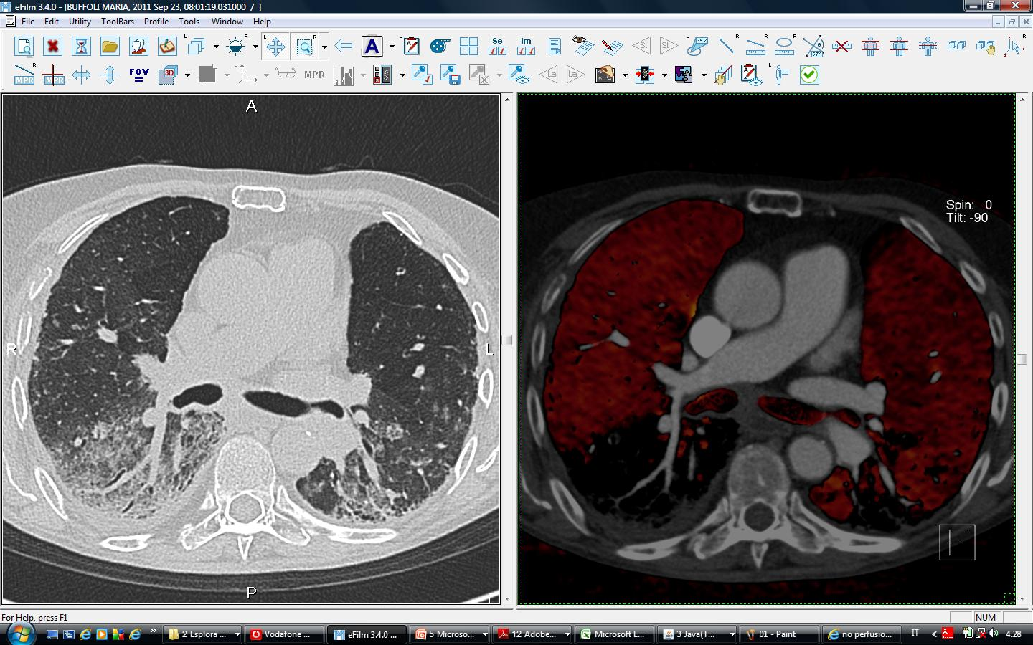
Difetto di perfusione in fibrosi polmonare
FL-DE = 9 sec
CM= 90 ml/350
ROI= 100
Direction: caudo-cranial
Notes:
26

Slide 27
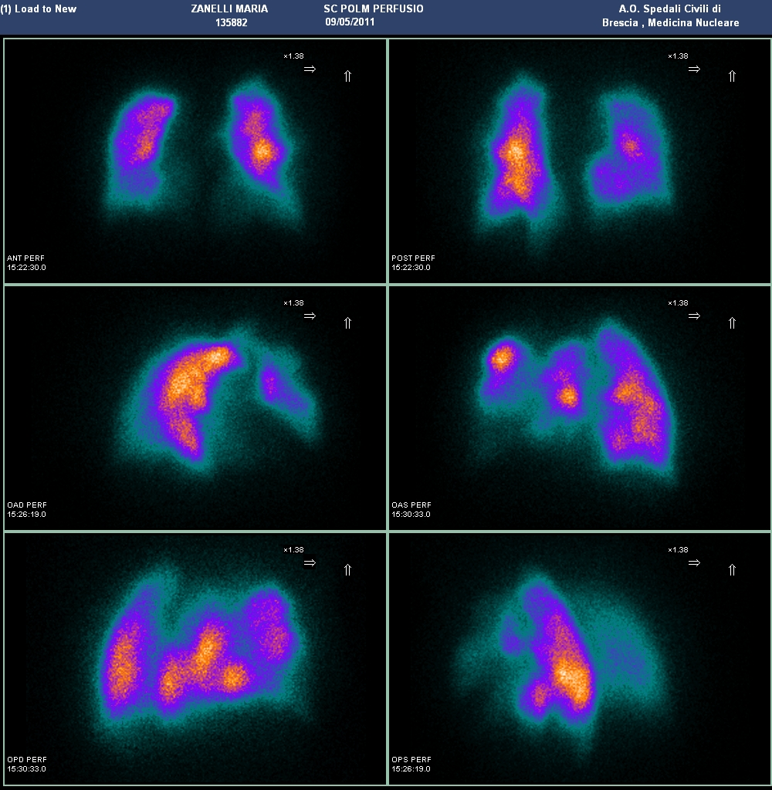

Slide 28
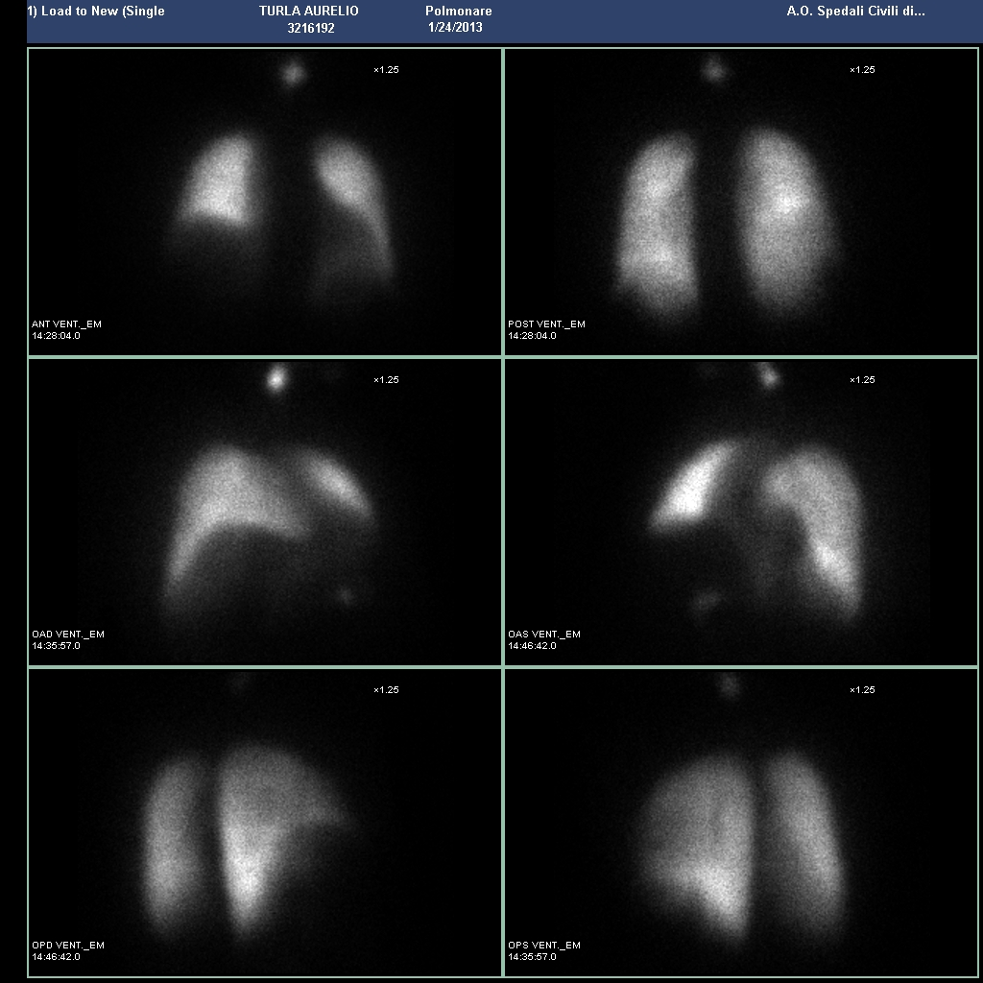

Slide 29


BOLLINO VERDE... ...NUOVO MODELLO
Dott. Pagani (M. Interna – M. Mellini Chiari) Tel: 030.7102245 Dott. Gentilini (Cardiologia – M. Mellini Chiari) Tel: 030. Dott. Cabassa (Radiologia – M. Mellini Chiari) Tel: 030.7102579 Dott. Ahmad Al Khraisheh (M. Nucleare – S.Civili BS) Tel: 030.

Slide 30
TAKE HOME MESSAGES:
1
Paziente coronaropatica nota (da sei mesi) con sintomo d’allarme (dispnea da sforzo) → valutazione cardiologica d’urgenza (anche PS) ! E’ importante considerare le cause di origine non cardiaca (anemia da sanguinamento gastroenterico in paziente in terapia con doppia antiaggregazione) e Non è indicato Ecg da sforzo.
2
Aggiornamento: possibilità diagnostiche di test ibrido (scintigrafia+TC)
3
E’ INDICATO IL TEST STRESS IMAGING (quello con il migliore profilo di esperienza dell’operatore): ECO STRESS (da sforzo o dipiridamolo: disponibilità topografica diffusa, praticabilità facile, considerare che la metodica è operatore dipendente e la finestra ecografica!), SCINTIGRAFIA (con indici quantitativi, disponibilità topografica limitata praticabilità più complessa)
4
La dispnea in cardiopatia ischemica indica ischemia severa (>10 %).

